Slide 1
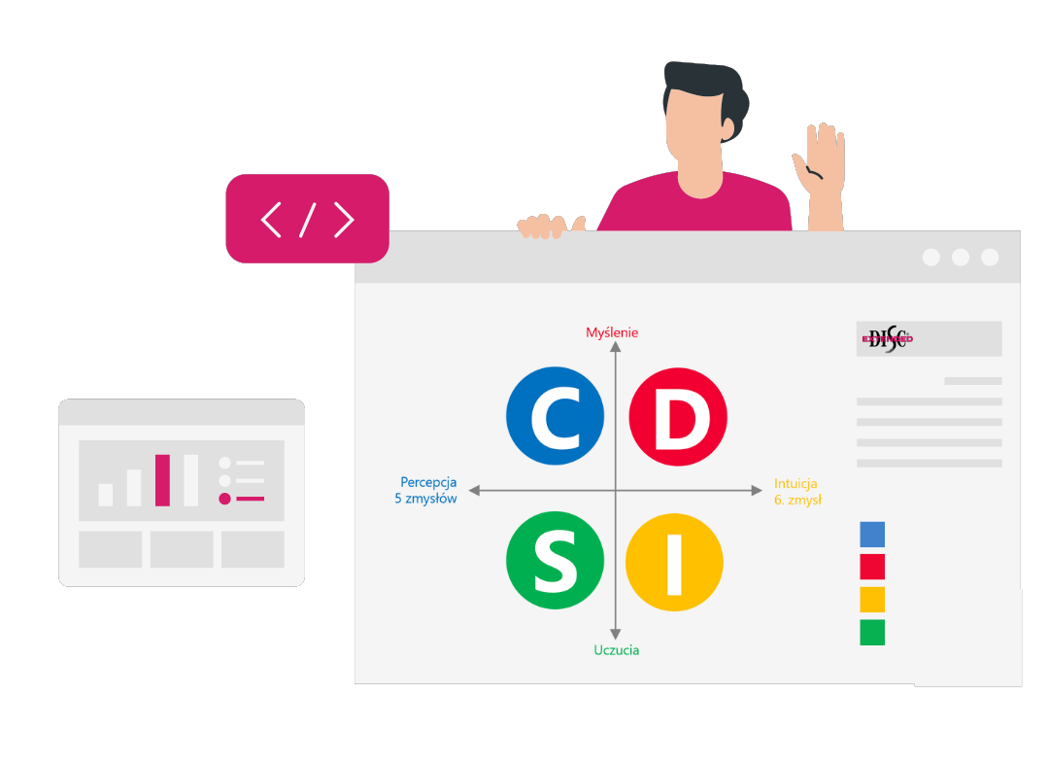
Extended DISC® - co nasz wyróżnia?

Slide 2
Poznaj Extended DISC®
- uwolnij ukrytą siłę biznesu!
Extended DISC® to narzędzie, które mierzy naturalne i adaptowane style zachowań.
Na podstawie kwestionariusza online powstaje raport, który opisuje np. preferowany styl zachowania i komunikacji danej osoby, jakie ma predyspozycje i talenty, co ją motywuje lub demotywuje.
Narzędzie jest wykorzystywane zarówno w pracy indywidualnej, jak i zespołowej.
Dzięki uniwersum raportów Extended DISC® wspiera wiele obszarów związanych z ludźmi w organizacjach.
Kliknij i zobacz krótki film o Extended DISC®:

Slide 3
10 korzyści, które obserwują klienci stosujący Extended DISC®:
Niższa rotacja pracowników
Mniej nieporozumień na linii „przełożony – podwładny”
Lepsza komunikacja i współpraca w zespołach
Efektywniejsze procesy rekrutacyjne
Skuteczniejsze programy rozwojowe
Lepsze dopasowanie osób do pełnionych ról
Sprawniejsza realizacja projektów
Lepsza atmosfera pracy
Większe zaangażowanie pracowników
Zwiększone poczucie bezpieczeństwa psychologicznego i dobrostanu

Slide 4
Extended DISC® to unikalne narzędzie odkrywające style zachowań.
Co jeszcze nas wyróżnia?
Międzynarodowa marka
Sprawdzony i prosty model
Kwestionariusz w ponad 80 językach
Najwyższe standardy RODO
Ponad 200 000
wykonanych analiz w Polsce
Stabilne w czasie i wiarygodne wyniki

Slide 5
Poznaj 8 powodów, dla których Extended DISC® może zmienić Twoją karierę i Twoją firmę.
Ponad 1 tys. kryteriów behawioralnych do personalizacji raportów
Raporty indywidualne i zespołowe
Krótki czas wypełnienia kwestionariusza –10 minut
Wszystkie raporty w cenie analizy, bez dodatkowych kosztów
Adaptacja kulturowa i walidacja dla polskiej populacji
Integracja z platformami ATS typu eRecruiter i HR-link​
Analiza naturalnych zachowań oraz
potrzeby adaptacji
Możliwość projektowania własnych raportów

Slide 6
Raporty indywidualne Extended DISC®
Raporty Extended DISC® pomagają osobie badanej lepiej zrozumieć samą siebie, a organizacji poznać i optymalnie dostosować jej mocne strony i talenty do sytuacji w pracy.
Podstawowy raport „Mój potencjał i talenty” przedstawia ogólną charakterystykę respondenta według modelu Extended DISC®, wskazuje jego mocne strony, preferowane role w zespole, style komunikacji, czynniki motywujące i demotywujące, cechy idealnego przełożonego oraz to, czego stara się unikać w pracy.
W zależności od potrzeb możesz stosować wiele raportów indywidualnych lub zaprojektować własny. Bez dodatkowych kosztów.

Slide 7
Raporty zespołowe Extended DISC®
Łącząc wyniki członków zespołu w jeden raport otrzymujemy mapę zespołu, która opisuje jego dynamikę oraz określa role poszczególnych jego członków. Do wyboru są różne typy raportów zespołowych.
RAPORT „MÓJ ZESPÓŁ” zawiera przejrzystą mapę zespołu, która pomaga zobaczyć jak na dłoni, co sprzyja, a co przeszkadza danemu zespołowi we współpracy i komunikacji. Narzędzie pokazuje, jak członkowie danego zespołu dopasowują swoje zachowania do obecnego środowiska pracy. Najczęściej jest stosowany podczas warsztatów zespołowych.
RAPORT „KULTURA ZESPOŁU” idealnie spełnia potrzeby menedżera zespołu, który chce lepiej go poznać. Zawiera on konkretne opisy na temat zespołu i jego struktury. Pokazuje, która kultura DISC jest dominująca, jak ona wpływa na komunikacje i relacje w zespole oraz jakie zachowania są naturalne dla danego zespołu.

Slide 8
Wybrane ORGANIZACJE, KTÓRE JUŻ KORZYSTAJĄ Z EXTENDED DISC®:
Notes:
4 Results - AFF Allianz BNP Paribas Budimex Impel Lotos Asfalt / RafineriaNestle Pekabex Politechnika Gdańska Samsung Electronics SGH Skanska ZF Żabka Warta

Slide 9
Porozmawiajmy
Chcesz dowiedzieć się więcej na temat narzędzia lub współpracy?
Skontaktuj się ze mną!
Miejsce na twoje zdjęcie
000 000 000
adres@gmail.com​
Twój profil na linkedin
Imię i Nazwisko
Stanowisko

